Slide 1
«Наши друзья - деревья»
Поиграйте с детьми 1 младшей группы

Slide 2
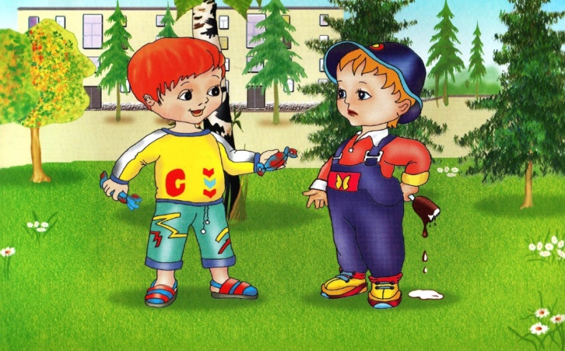
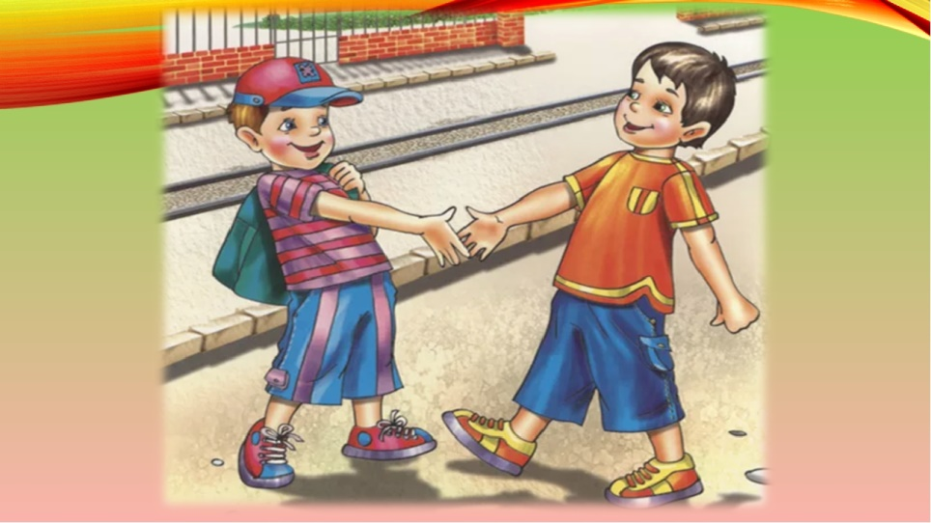
Социально-коммуникативное развитие
Игра «Чудесный мешочек»
Объясните ребенку правила игры: «Давай поиграем! У меня есть волшебный мешочек , нужно опустить в него руку и определить на ощупь предмет, назвать его и достать из мешочка». Повторите игру несколько раз, заменив предметы в мешочке.
Игра «Волшебные слова»
Рассмотрите с ребенком сюжетные картинки и озвучьте их вежливыми словами, если ребенок затрудняется. Задайте ему по картинке наводящие вопросы. Например, какие волшебные слова нужно произнести чтобы друг дал тебе игрушку? Как ты отблагодаришь человека за помощь?

Slide 3
Социально-коммуникативное развитие
Поиграйте в пальчиковые игры
«Деревья»
Вот деревья: (показывают ладони обеих рук с разжатыми пальцами)
Клен, рябина, липа, (перечисляя названия деревьев, загибает пальцы сначала на одной, а затем на другой руке).
Дуб, береза, вяз,
Ясень, тополь, елка, пихта,
Мы в лесу встречаем вас
«Две больших сосны»
Две больших сосны (понять руки вверх)
Стояли рядом,
А меж ними елочка росла. (опустить руки вниз и отвести немного в стороны)
Две сосны (поднять руки вверх и покачать ими из стороны в сторону)
Подружку укрывали,
Чтоб вершинку (изобразить руками вершину елочки, соединив ладошки над головой)
Ветры не сломали, (поставить руки на пояс и поворачиваться из стороны в сторону)
Чтоб красивой елочка была.

Slide 4
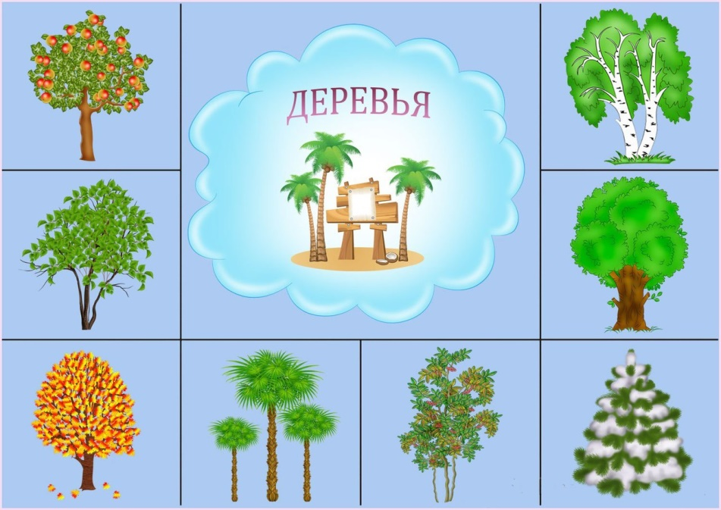
Речевое развитие
Поиграйте с ребенком в словесную игру "Скажи наоборот".
Сосна высокая, а рябина низкая.
У сосны иглы длинные, а у ели...
У клёна листья большие, а у берёзы...
У дуба ствол толстый, а у берёзы... У берёзы ствол светлый, а у клёна...

Slide 5
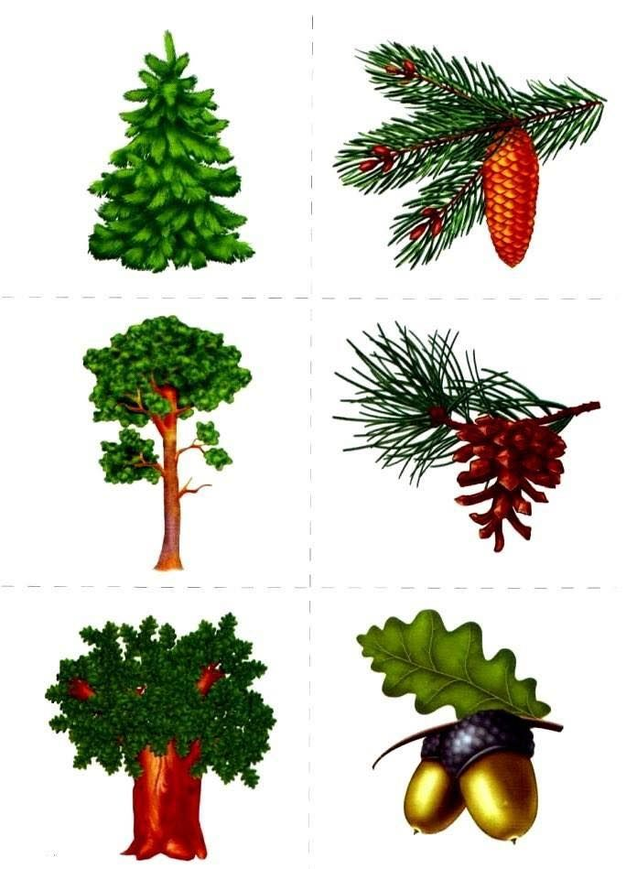
Речевое развитие
Поиграйте с ребенком в игру «Назови ласково» на образование существительных с уменьшительно-ласкательным суффиксом
Тополь — тополек, дуб — дубок, осина — осинка (осиночка), береза — березка (березонька), рябина — рябинка (рябинушка), ива — ивушка, елка — елочка, сосна — сосенка, клен — кленок, яблоня — яблонька, шишка — шишечка, ветка — веточка, лист — листик, листок, листочек, лес — лесок, иголка — иголочка.

Slide 6
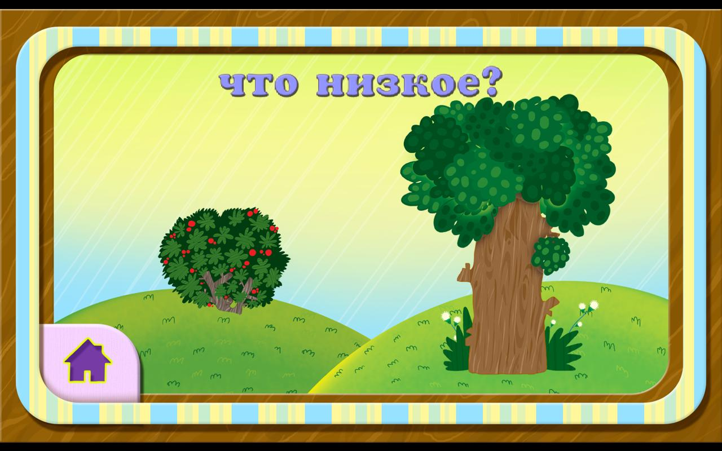
Познавательное развитие
Поиграйте с ребенком в игру «Высокий низкий»
обратите внимание ребенка на картинки на которых изображены деревья. Рассмотрите внимательно, задайте вопрос деревья одинаковые или разные? Если ребенок затрудняется объясните что деревья разные одно высокое другое низкое.

Slide 7
Познавательное развитие
Поиграйте с ребенком в игру «Один - много» учите ребенка различать количество предметов «один-много». Покажите корзину с яблоками и скажите : «Нам сегодня прислали подарок. Что лежит у меня в корзине? (яблоки)
-Сколько у меня яблок? (много)
- Возьму одно яблоко. У меня одно красное яблоко.
- А сейчас ты возьми яблоко. Сколько ты яблок взял? Какое у тебя яблоко? У тебя одно красное яблоко. Повтори. (убрать все яблоки из корзины)
- Сколько было яблок в корзине? (много).
- А теперь сколько осталось? (ни одного)

Slide 8
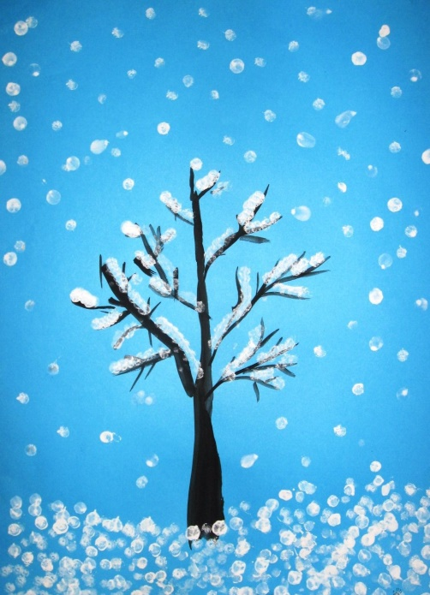
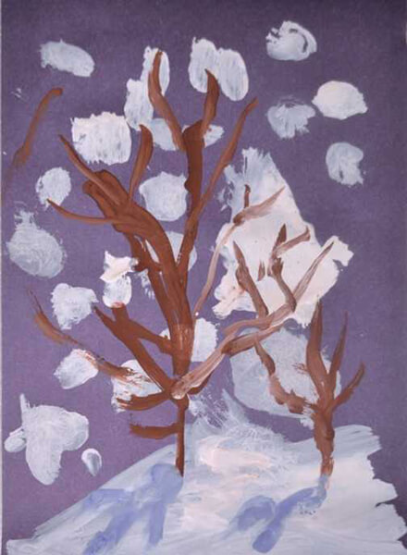
Художественно-эстетическое развитие
Рисование «Зимнее дерево»: покажите ребенку как изображать образ дерева, рисовать предметы, состоящие из прямых вертикальных и наклонных линий, располагая изображения по всему листу бумаги, рисовать крупно, во весь лист. Рисовать снег с помощью ватной палочки, по всей поверхности листа.

Slide 9
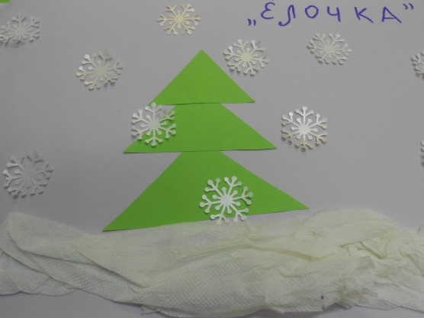
Художественно-эстетическое развитие
Аппликация «Ёлочка» - предложите ребенку сделать ёлочку, покажите как правильно размещать и приклеивать детали работы, учите наклеивать готовые формы (треугольники) в определённой последовательности, учитывать их величину и располагать в высоту от самого большого до самого маленького.

